Slide 1
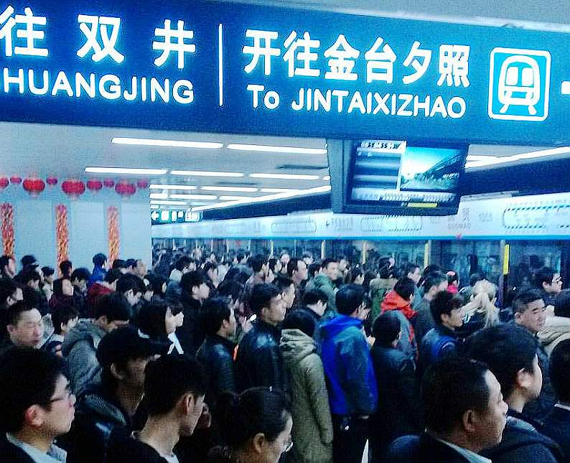
COMO SARDINAS EN LATA
Cada día es "Fiesta de la Primavera" en el metro de Beijing.

Slide 2
COMO SARDINAS
EN LATA
El tráfico es como la sangre humana, que no puede ser bloqueada. CCTV tituló hace unos días una columna “El metro de Beijing rumbo a la primavera", e informó que el metro de Beijing está lleno de pasajeros y los empleados del metro con dificultades. Eso fue lo que me impulsó a hacer este PPS.

Slide 3
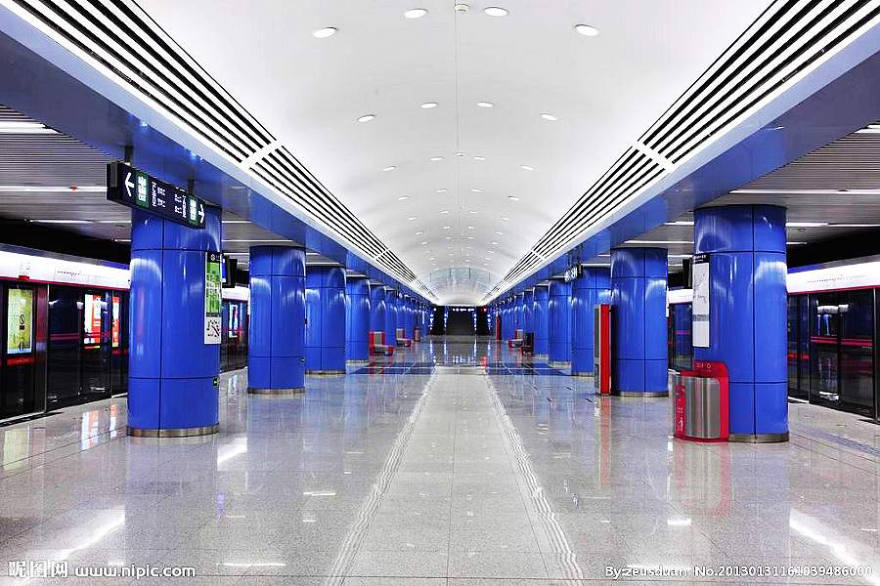
El Metro de Beijing fue fundado en el año 1965; a partir de enero de 2014 tiene un total de 17 líneas en funcionamiento. Lo forman 16 líneas de metro, la estación de tren del aeropuerto cuenta con 273 operadores, hay 37 estaciónes de transbordo, la longitud total de las líneas operativas es de 465 kilómetros .

Slide 4
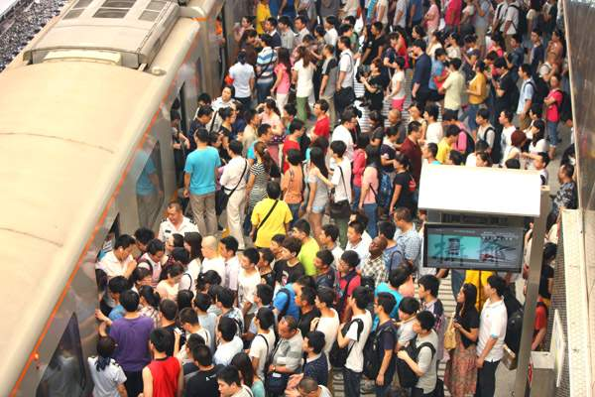
Ahora, el promedio diario de viajeros es de alrededor de 10 millones de personas, el volumen máximo alcanzado ha sido de 11.055.200 pasajeros. La capacidad máxima es de 8-9 personas por metro cuadrado.

Slide 5
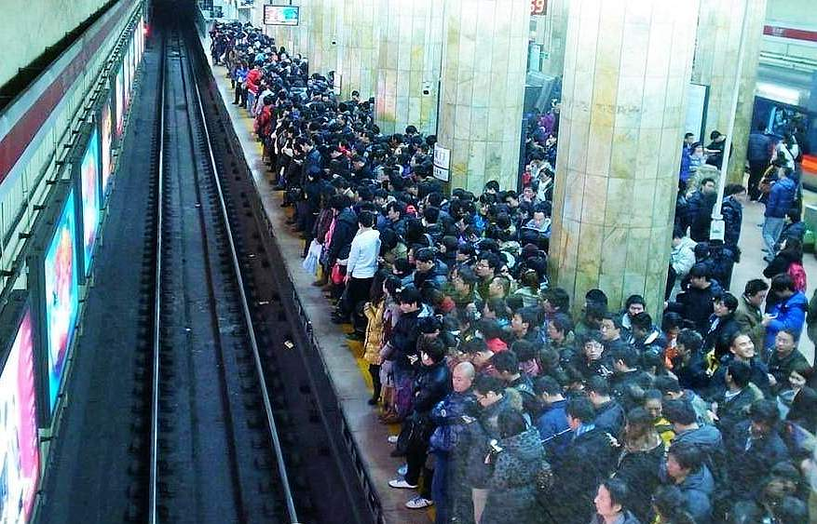
Esperando pacientemente

Slide 6
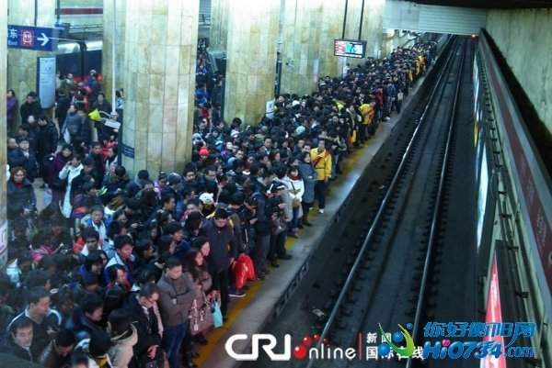

Slide 7
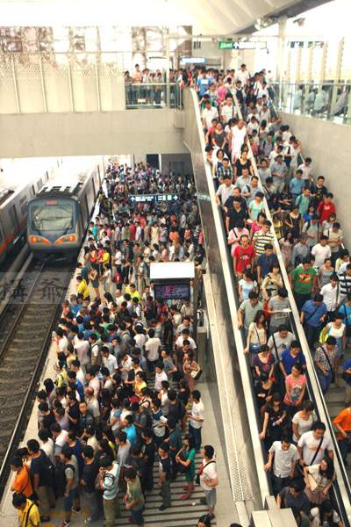
Debido especialmente a la frecuente congestión del transporte urbano, fue necesaria la construcción del metro y su utilización masiva.

Slide 8
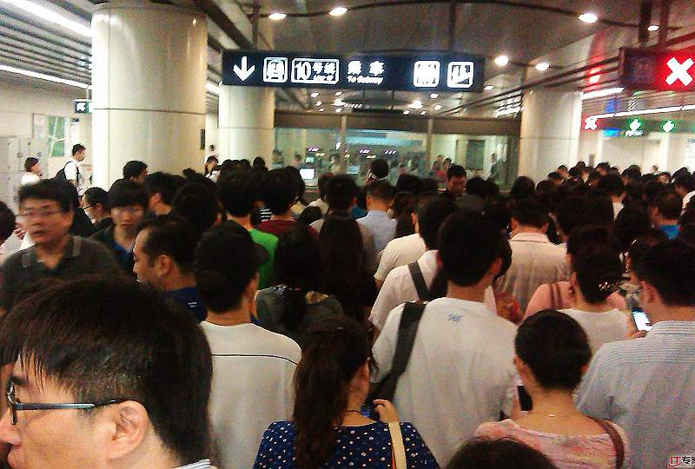
Beijing ha sida la ciudad de crecimiento más rápido de los últimos años. El tráfico del metro también pero todavía es insuficiente.

Slide 9
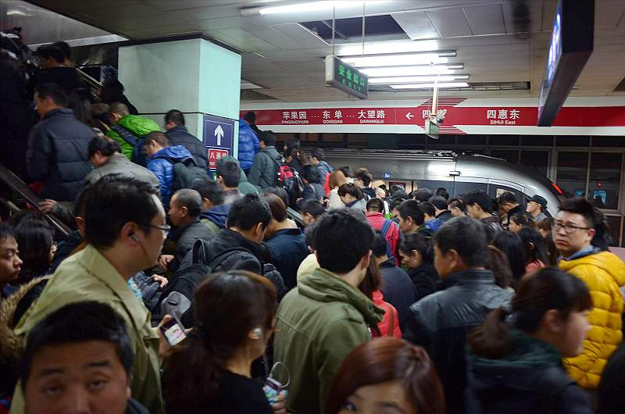
Sobre todo en las horas punta de la mañana y de la tarde, la “fiesta de la primavera” se transforma en todo un "festival de la primavera" abarrotado de gente.

Slide 10
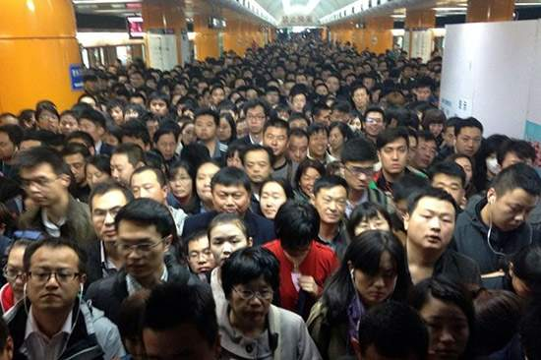
Una marea de gente.

Slide 11
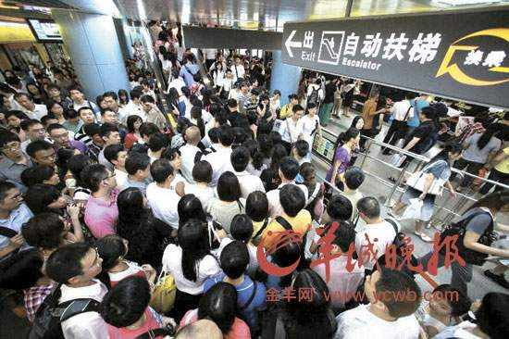
Estación de transbordo, parece el retrato de las hormigas en el hormiguero.

Slide 12
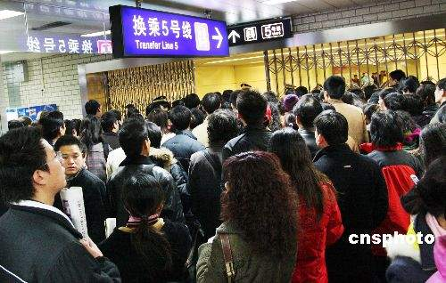
Una estación de transbordo con más personas que vienen y van.

Slide 13
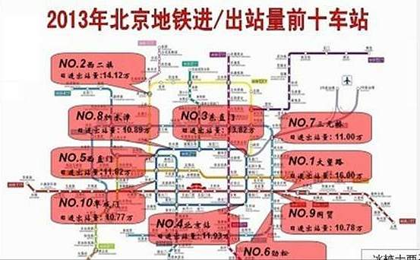
Las 10 estaciones de metro más concurridas son: Da Wang Road, Xi'erqi, Dongzhimen, la estación de tren de Beijing, Xizhimen, Jinsong Puente Sanyuan, Jishuitan, el CCI y Fuchengmen.

Slide 14
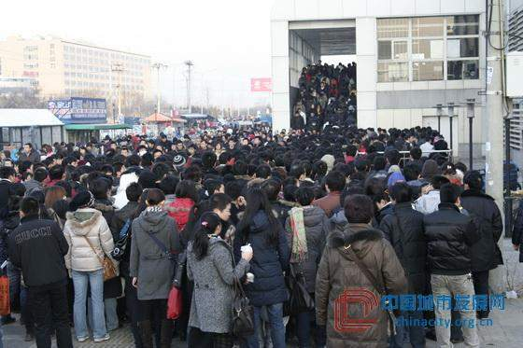
Esta es la famosa estación Xi'erqi llena de gente: la imagen de cada día.

Slide 15
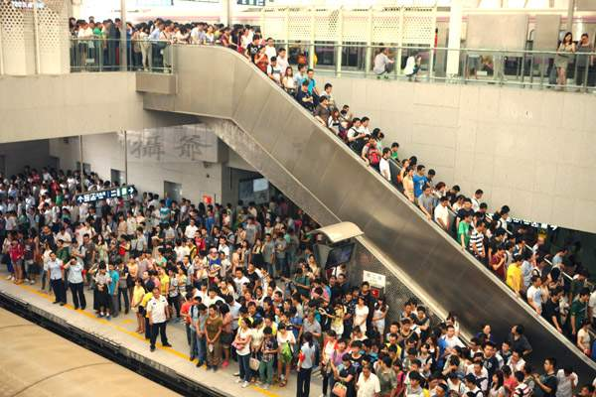
En la estación Xi'erqi confluyen dos líneas: la línea de metro de Beijing 13 y la de la estación de transbordo de Changping Line.

Slide 16
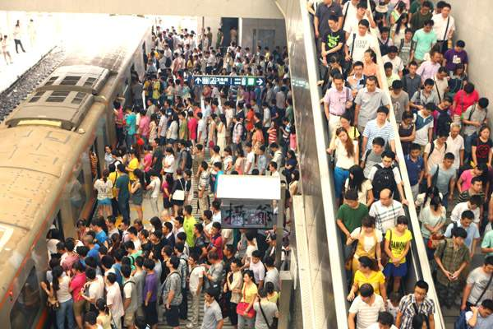
Xi'erqi en la hora punta de la mañana. Parece una fotografía
tomada por un internauta.

Slide 17
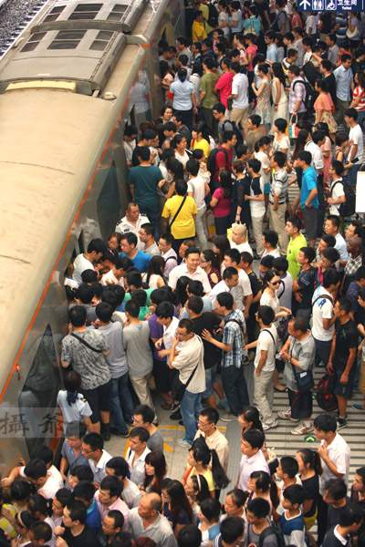
.
Pasajeros perfectamente alineados para abordar el siguiente tren… si caben.

Slide 18
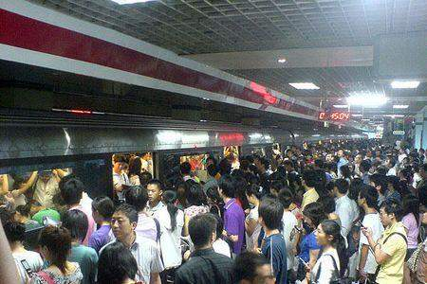
Xi'erqi en la hora punta de la mañana.

Slide 19
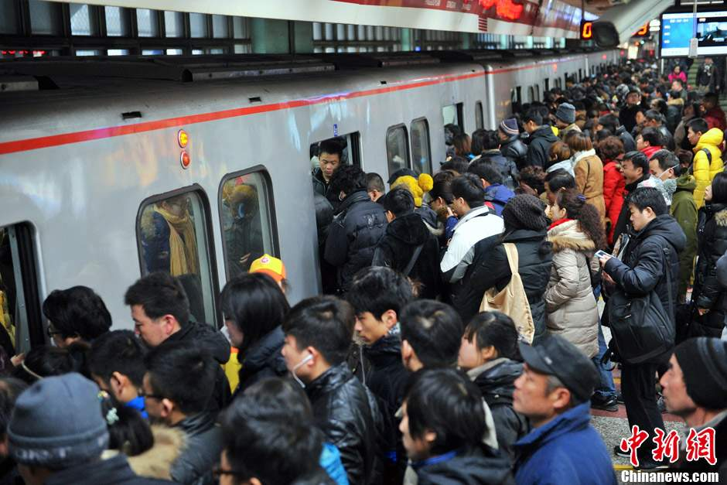
Xi'erqi en la hora punta de la mañana.

Slide 20
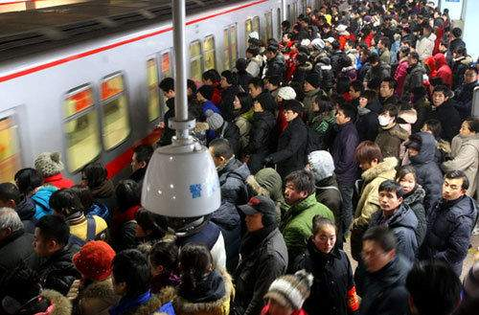
Xi'erqi en la hora punta de la mañana.

Slide 21
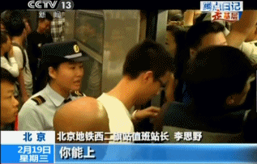
Funcionaria ayudando a llenar el vagón.

Slide 22
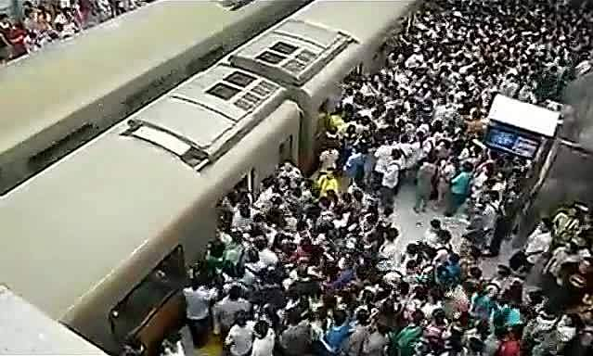
Más de Xi'erqi en hora punta.

Slide 23
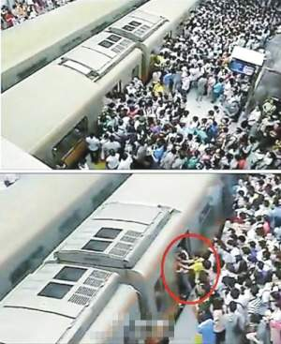
  Mas que fiesta de la primavera parece una guerra.

Slide 24
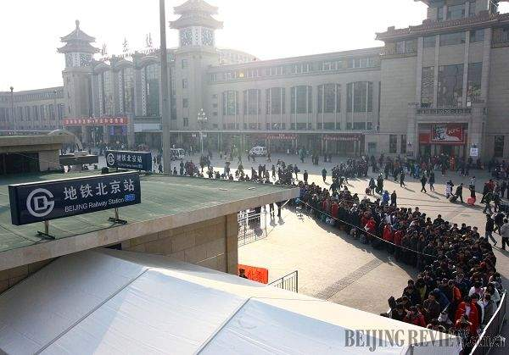
Colas ante la estación de metro de Beijing. Imagínense el grado de compresión en el interior de los vagones.

Slide 25
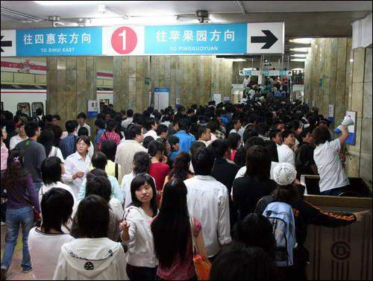
Estación de Jianguomen junto a la estación de tren de Beijing.

Slide 26
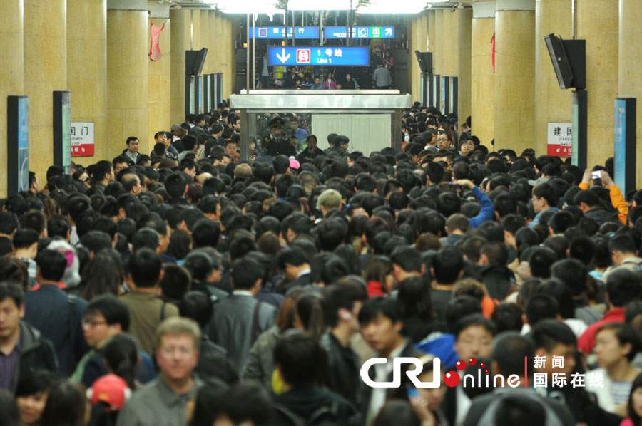
La estación de Jianguomen sirve a la primera y segunda línea.

Slide 27
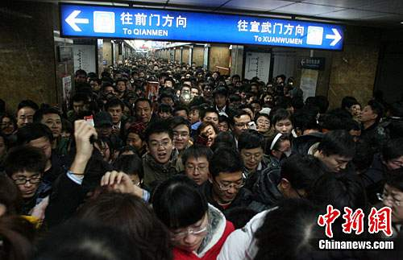
Estación Peace Arch en la línea 2.

Slide 28
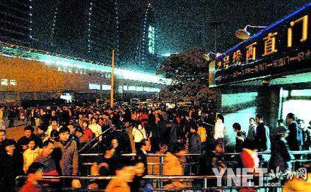
La estación de Xizhimen en las líneas 2, 4 y línea de transbordo 13.

Slide 29
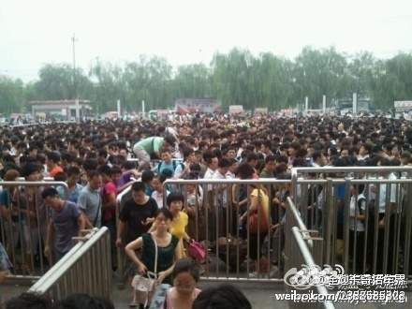
Multitud esperando en la estación Xizhimen.

Slide 30
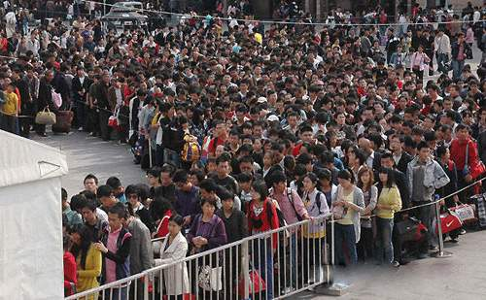
Multitud esperando en la estación Xizhimen.

Slide 31
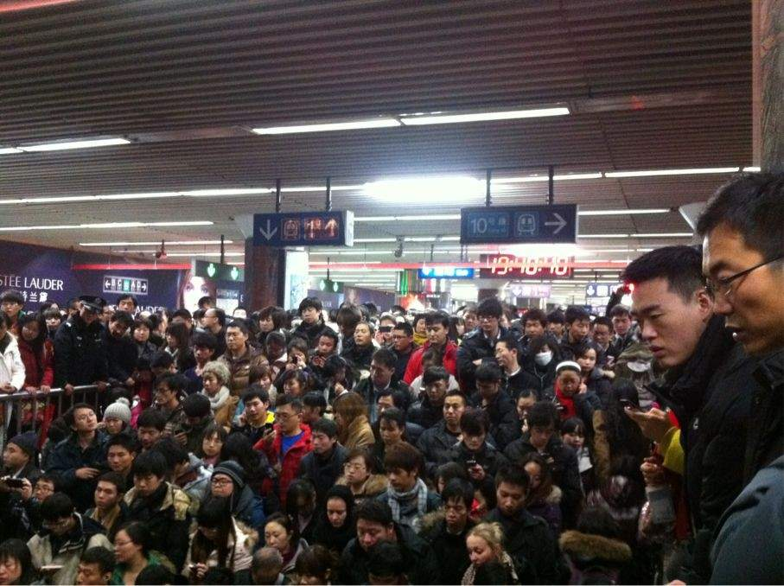

Slide 32
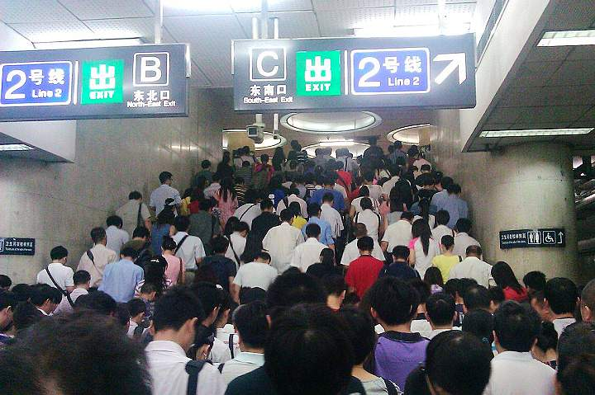
Tratando de acceder a la línea 2.

Slide 33
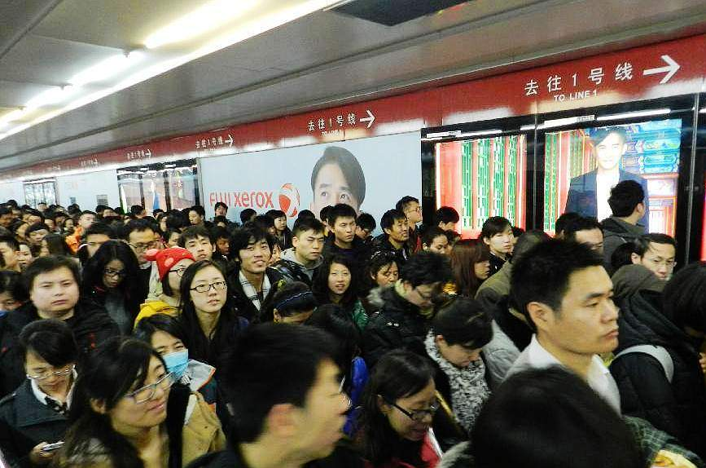
Flujo de gente caminando hacia la línea 1.

Slide 34
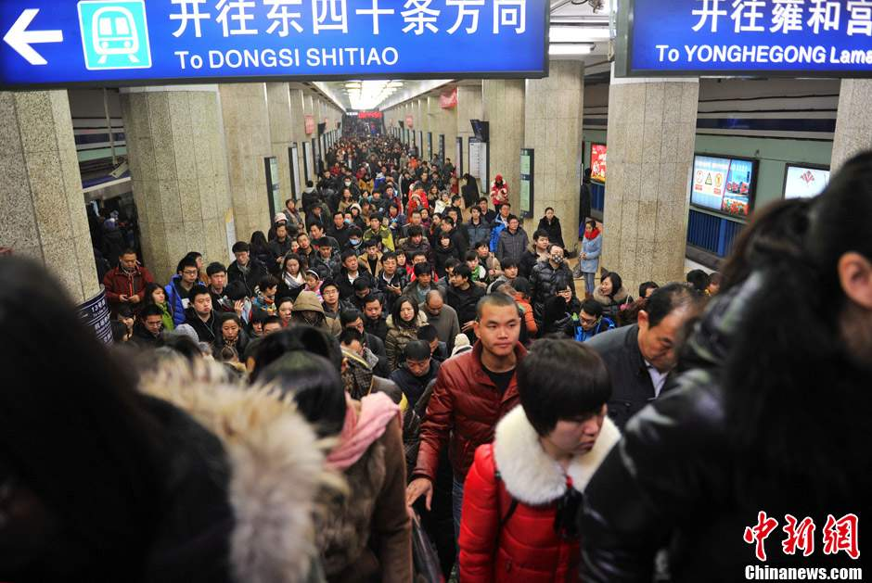

Slide 35
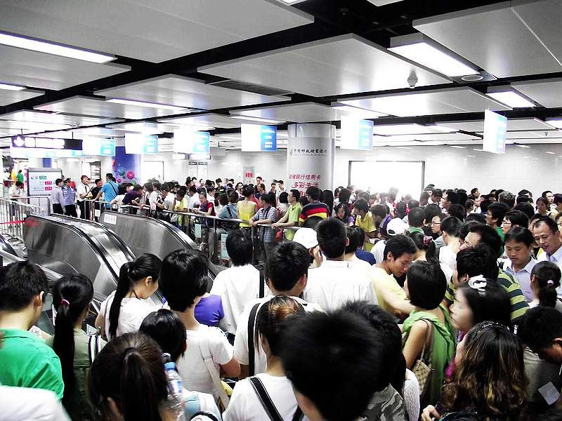

Slide 36
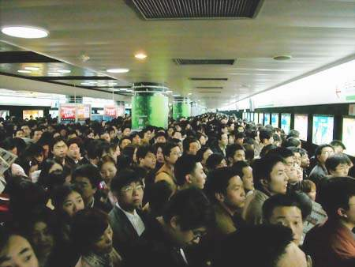
Gente esperando en el andén.

Slide 37
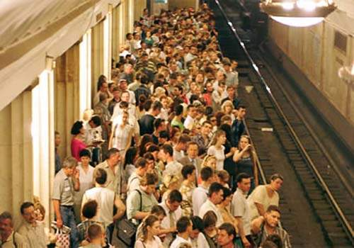
Los viajeros esperando al tren con resignación.

Slide 38
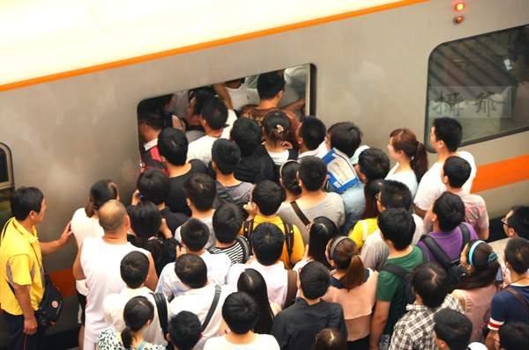
Accediendo al vagón tan pronto se abren las puertas.

Slide 39
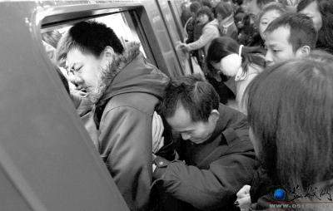
A empujones, algunos se bajarán sin tocar el suelo.

Slide 40
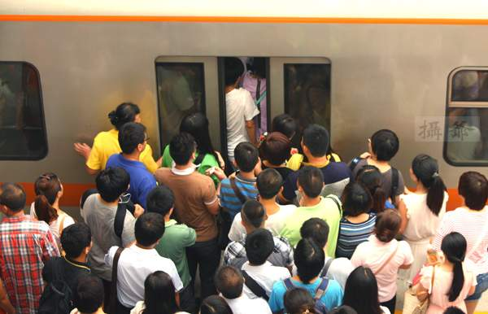
El vagón se abarrota inmediatamente.

Slide 41
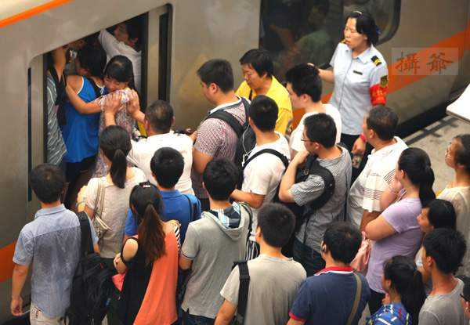
El vagón se abarrota inmediatamente.

Slide 42
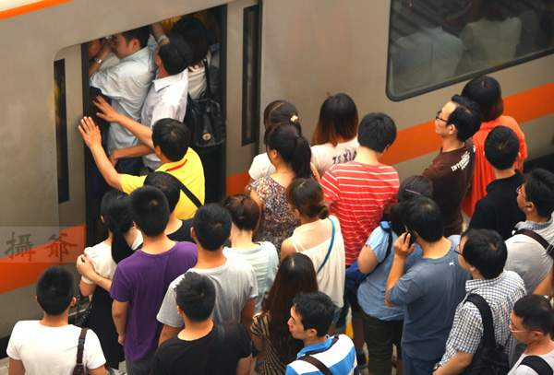
Otro vagón repleto.

Slide 43
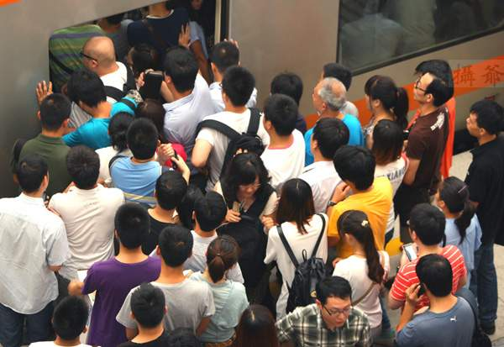
Se repite la misma historia, vagón lleno por completo.

Slide 44
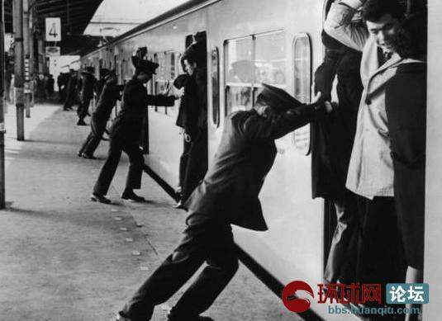
Empleados del metro ayudando a los pasajeros a introducirse en el vagón para poder cerrar las puertas.

Slide 45
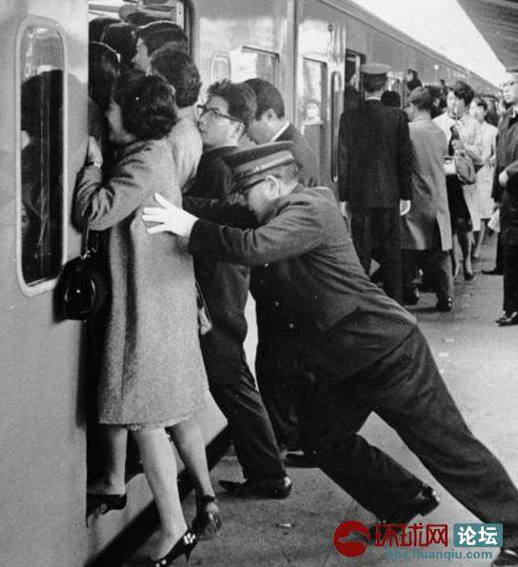

Slide 46
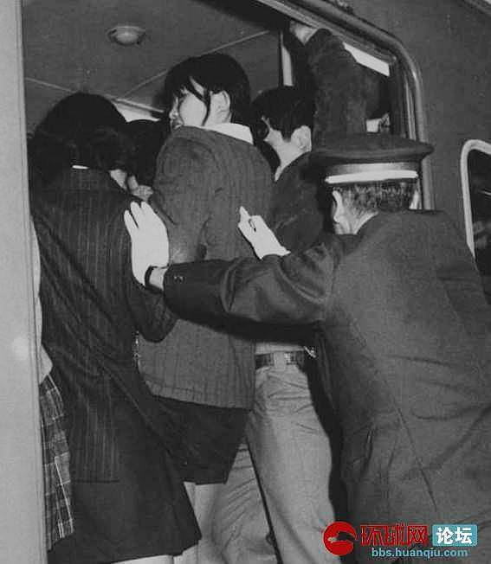

Slide 47
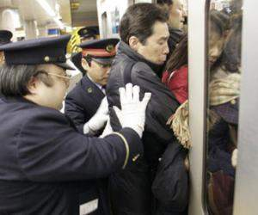
Empleados del metro ayudando a los pasajeros a introducirse en el vagón para poder cerrar las puertas.

Slide 48
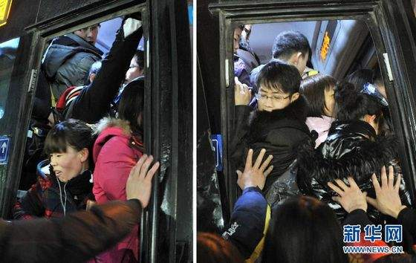
Compartimiento abarrotado por unas 8 o 9 personas por metro cuadrado. Aunque la norma era de 5 personas por metro cuadrado y se ha aumentado a 6 personas, la capacidad se excede en gran medida.

Slide 49
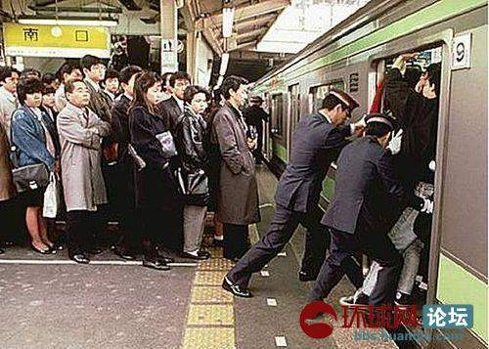
Pasajeros contemplan cómo las últimas personas se introducen en el vagón.

Slide 50
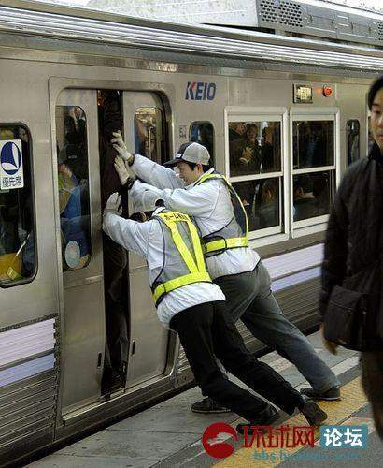
Por fin se pudo cerrar la puerta.

Slide 51
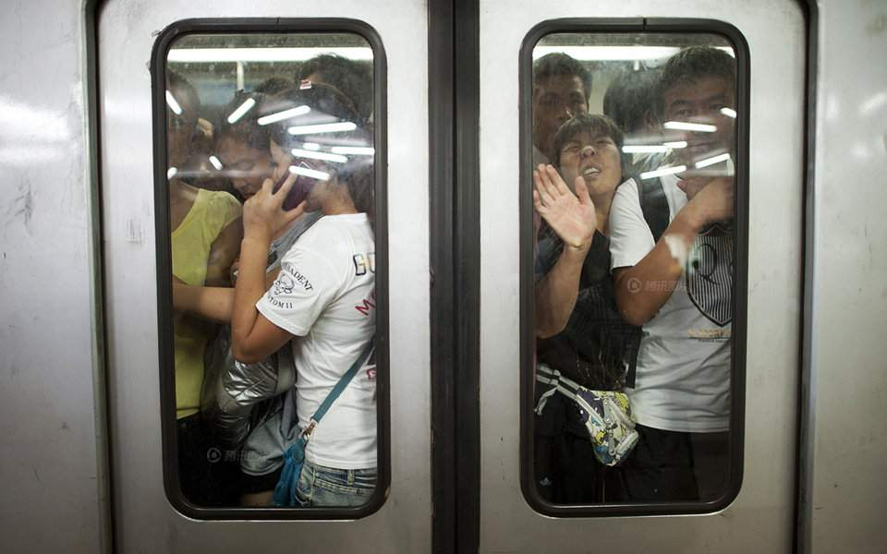
Finalmente lleno el vagón, las puertas se acaban de cerrar.
Observen las caras de los pasajeros en el interior.

Slide 52

El vagón llegaba lleno.

Slide 53

Un voluntario también empuja.

Slide 54

Cara de sufrimiento.

Slide 55

Madre con un niño, si no está lleno de gente.

Slide 56

Caras pegadas al cristal.

Slide 57


Slide 58


Slide 59


Slide 60


Slide 61

Caras pegadas al cristal.

Slide 62

También es difícil bajar del vagón así que los empleados la ayudaron a bajar.

Slide 63

Los viajeros salen corriendo del vagón tan pronto se abre
un resquicio de la puerta…

Slide 64

Millones de empleados de oficina pasan varias horas al día para ir al trabajo. ¿Cuál será su estado de ánimo?

Slide 65

El personal de Metro tratan de cumplir su labor nada fácil.

Slide 66

Y así todos los días de la "Fiesta de la Primavera“.

Slide 67

F I N

Slide 68







¿Te ha gustado?
Puedes ver más entrando
Aquí
Además puedes recibir powerpoints en tu correo electrónico suscribiéndote aquí:

